Slide 1
СТОЛОВЫЙ ЭТИКЕТ группа «Улыбка» воспитатели Образцова Т. В. Соловьева Н. А.

Slide 4
НА РУСИ В СТАРИНУ ЗА СТОЛОМ

Slide 5
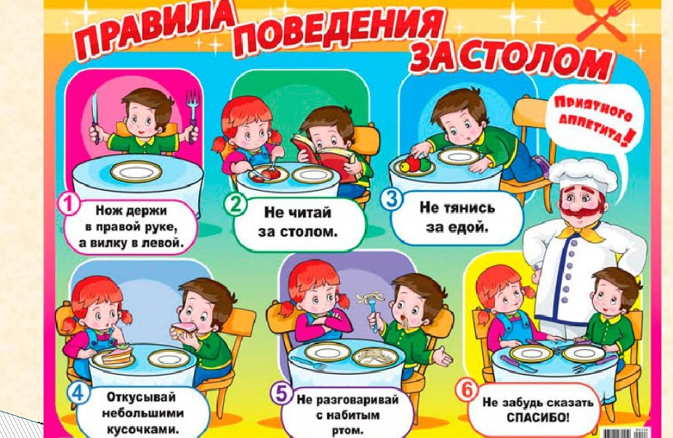
В НАШЕ ВРЕМЯ ЗА СТОЛОМ

Slide 11
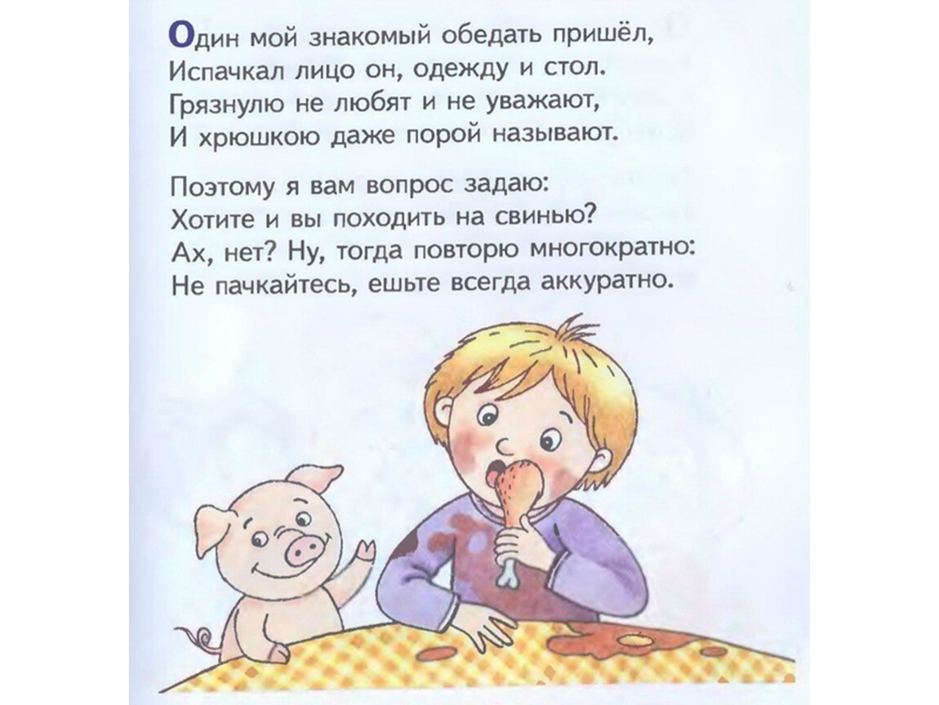

Slide 15
СТОЛОВЫЕ ПРИБОРЫ

Slide 16
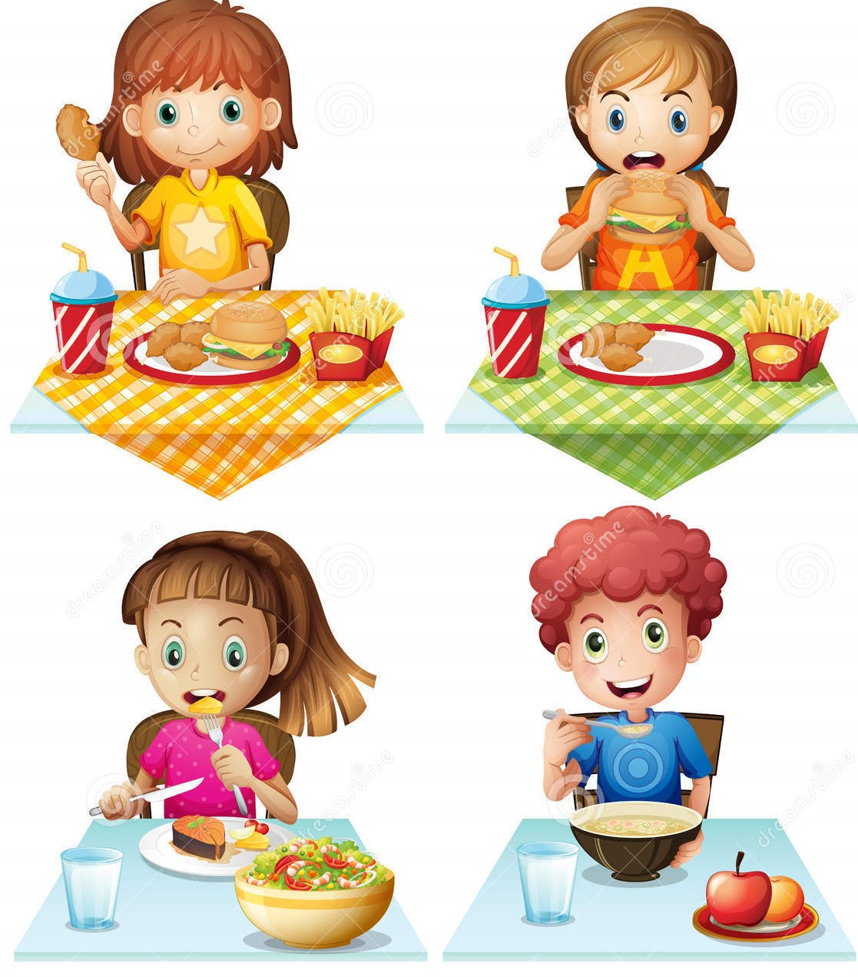
КАК ПРАВИЛЬНО ПОЛЬЗОВАТЬСЯ СТОЛОВЫМИ ПРИБОРАМИ

Slide 18
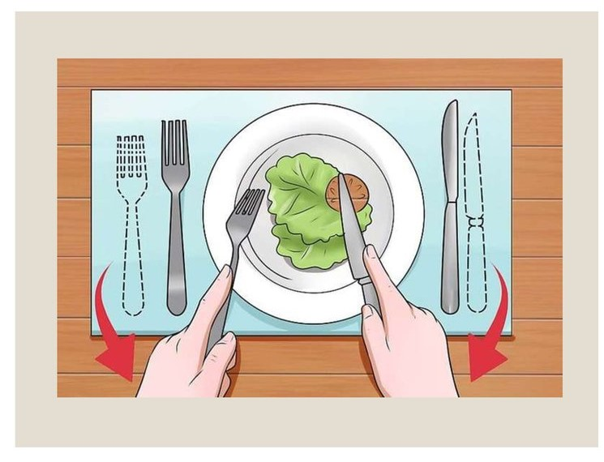
ВТОРЫЕ БЛЮДА ЕДЯТ ВИЛКОЙ И НОЖОМ

Slide 19
СЕРВИРОВКА СТОЛА

Slide 22
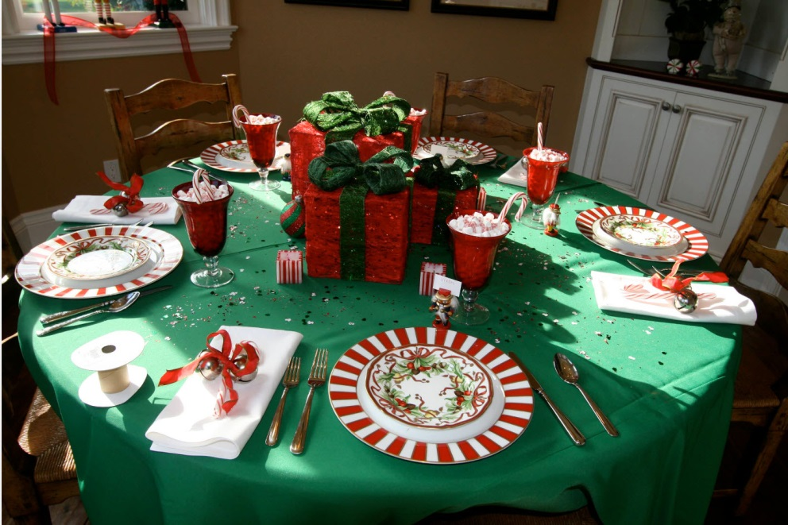
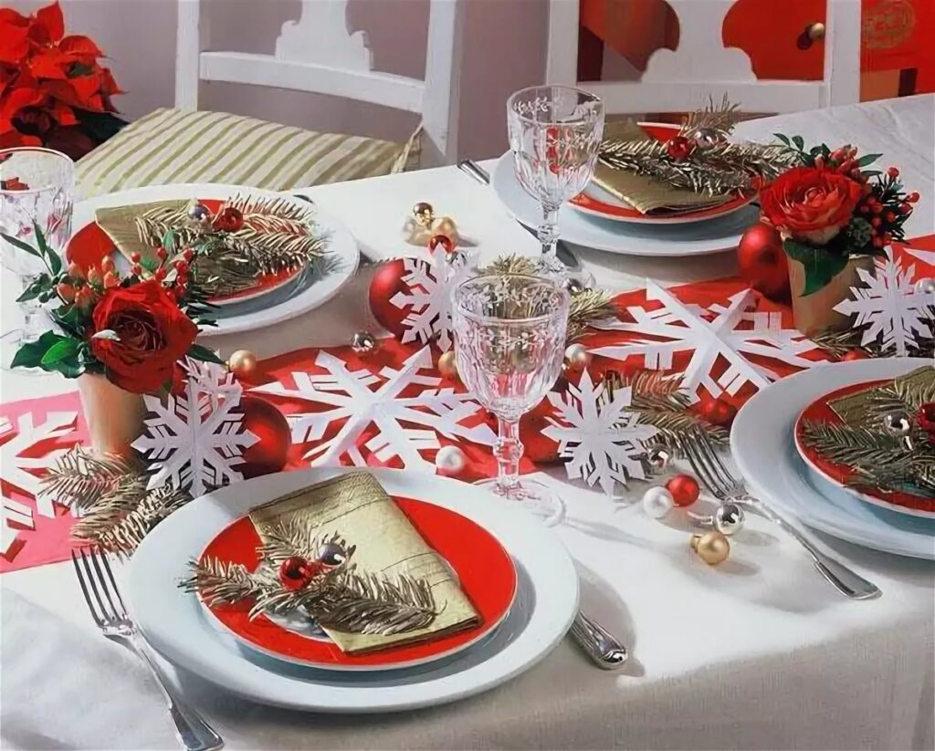
УГАДАЙ К КАКОМУ ПРАЗДНИКУ СЕРВИРОВАН СТОЛ?

Slide 23
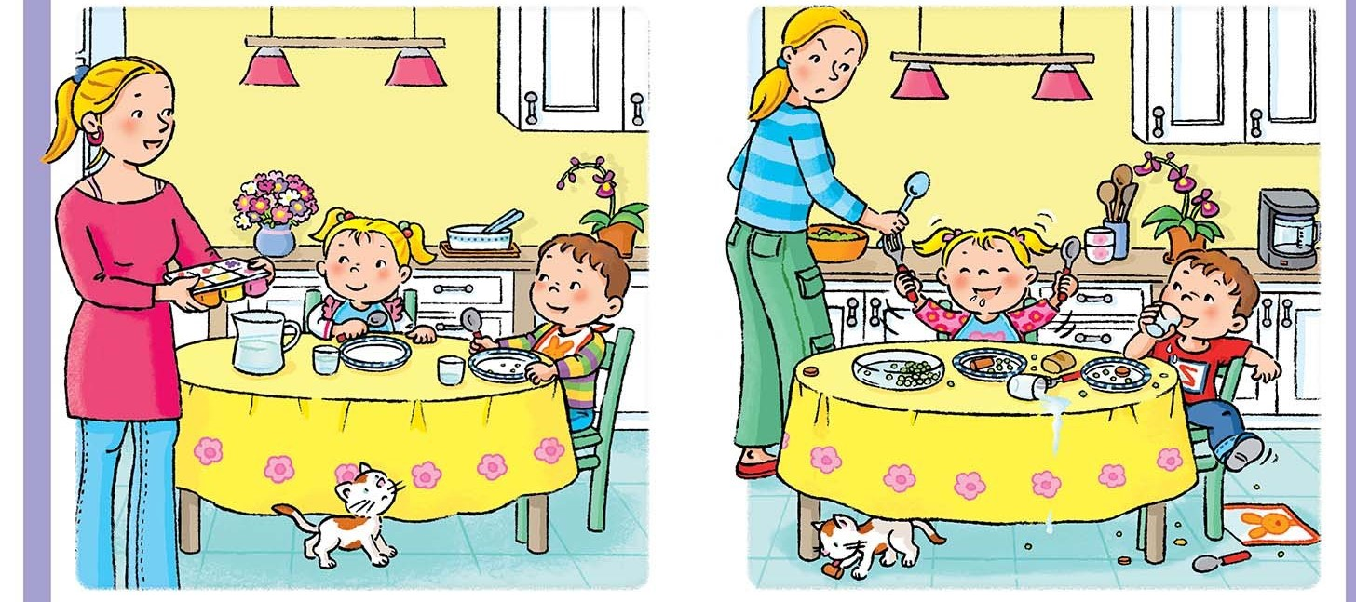
НАЙДИ ОТЛИЧИЯ

Slide 24
ПОДУМАЙ И СКАЖИ

Slide 26
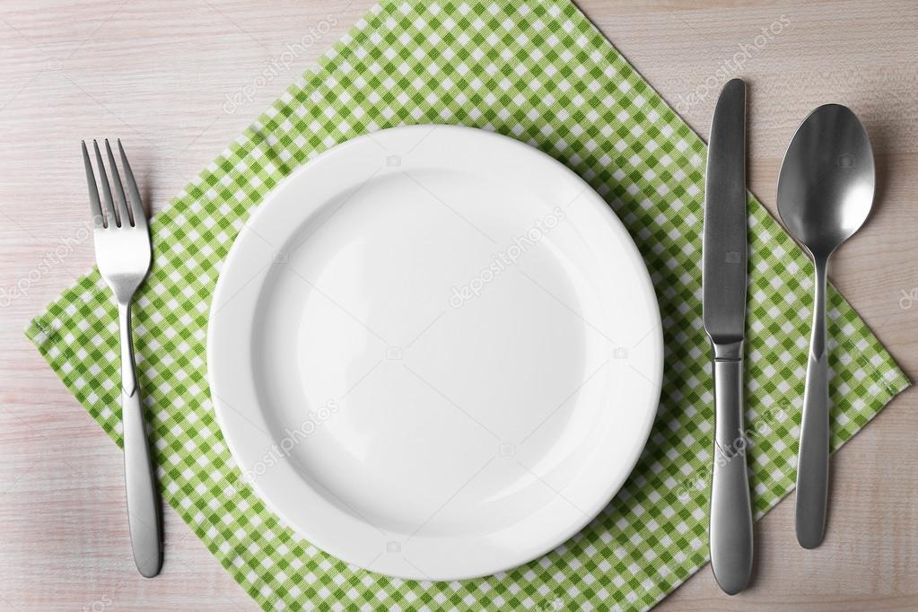
Спасибо за внимание!

